Slide 1

AlgoInvest&Trade

Slide 2
Sommaire
Analyse de l’algo de force brute
Analyse de la solution optimisée
Algorithme choisi
Comparaison des algorithmes

Slide 3


Analyse de l’algo de force brute
Lecteur BDD CSV
Lecture du CSV
Création Actions
Ajout dans la liste Actions
Algorithme de simulation de portefeuille
Création de toutes les possibilités de combinaisons à partir de la liste d’action
Afficher le premier élément de la liste
Affichage console
Création d’un
Portefeuille
avec les actions
Oui
La possibilité coute moins de 500 € ?
Ajout dans la liste de Portefeuille
Trier selon la performance du portefeuille

Slide 4
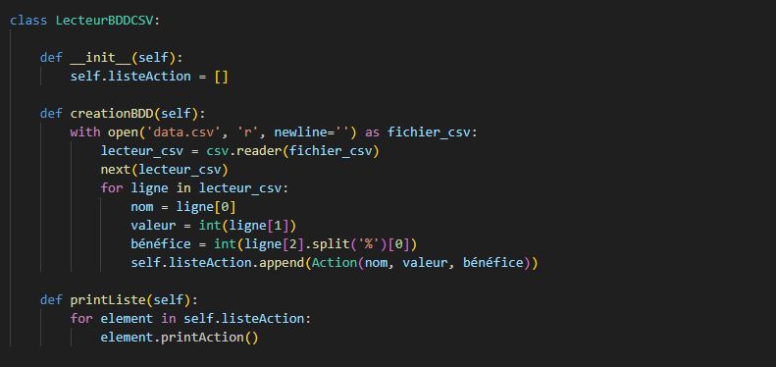
Analyse de l’algo de force brute
Lecteur BDD CSV
Lecture du CSV
Création Actions
Ajout dans la liste Actions
Algorithme de simulation de portefeuille
Création de toutes les possibilités de combinaisons à partir de la liste d’action
Afficher le premier élément de la liste
Affichage console
Création d’un
Portefeuille
avec les actions
Oui
La possibilité coute moins de 500 € ?
Ajout dans la liste de Portefeuille
Trier selon la performance du portefeuille

Slide 5
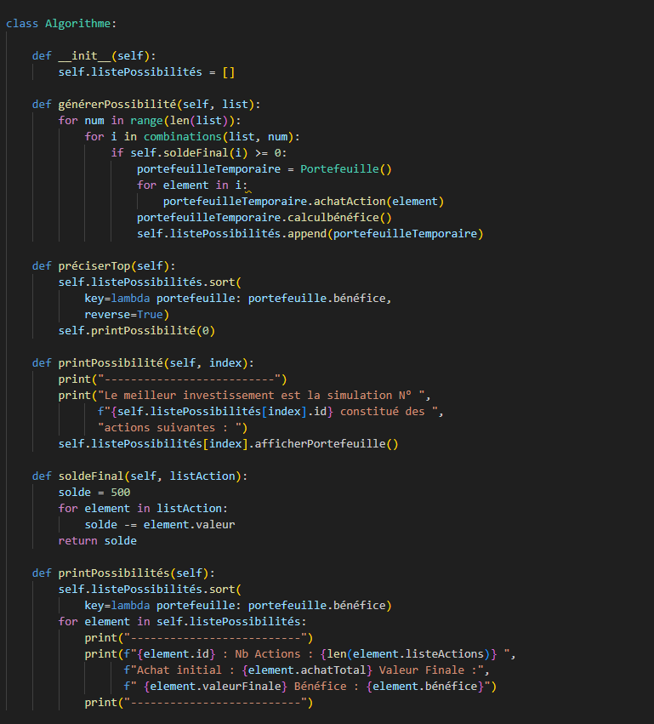
Analyse de l’algo de force brute
Lecteur BDD CSV
Lecture du CSV
Création Actions
Ajout dans la liste Actions
Algorithme de simulation de portefeuille
Création de toutes les possibilités de combinaisons à partir de la liste d’action
Afficher le premier élément de la liste
Affichage console
Création d’un
Portefeuille
avec les actions
Oui
La possibilité coute moins de 500 € ?
Ajout dans la liste de Portefeuille
Trier selon la performance du portefeuille

Slide 6
Possibilités d’optimisation 1/2
Lecteur BDD CSV
Lecture du CSV
Création Actions
Ajout dans la liste Actions
Algorithme de simulation de portefeuille
Création de toutes les possibilités de combinaisons à partir de la liste d’action
Afficher le premier élément de la liste
Affichage console
Création d’un
Portefeuille
avec les actions
Oui
La possibilité coute moins de 500 € ?
Ajout dans la liste de Portefeuille
Trier selon la performance du portefeuille

Slide 7
Possibilités d’optimisation 1/2
Lecteur BDD CSV
Lecture du CSV
Création Actions
Ajout dans la liste Actions des actions de + 5 % benef
Algorithme de simulation de portefeuille
Création des possibilités de combinaisons tant qu’une des propositions est en dessous de 500 (1 -> 12)
Afficher le portefeuille
Affichage console
Non
Non
Terminé ?
Sauvegarde
Oui
La possibilité a telle un meilleur résultat que la précédente ?
Oui
Création du
Portefeuille
avec les actions

Slide 8
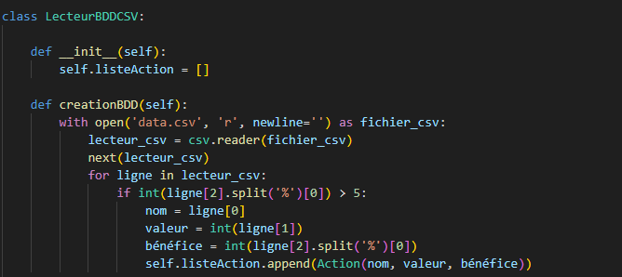
Possibilités d’optimisation 1/2
Lecteur BDD CSV
Lecture du CSV
Création Actions
Ajout dans la liste Actions des actions de + 5 % benef
Algorithme de simulation de portefeuille
Création des possibilités de combinaisons tant qu’une des propositions est en dessous de 500 (1 -> 12)
Afficher le portefeuille
Affichage console
Non
Non
Terminé ?
Sauvegarde
Oui
La possibilité a telle un meilleur résultat que la précédente ?
Oui
Création du
Portefeuille
avec les actions

Slide 9
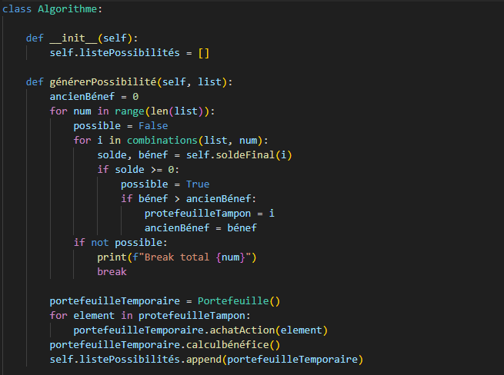
Possibilités d’optimisation 1/2
Lecteur BDD CSV
Lecture du CSV
Création Actions
Ajout dans la liste Actions des actions de + 5 % benef
Algorithme de simulation de portefeuille
Création des possibilités de combinaisons tant qu’une des propositions est en dessous de 500 (1 -> 12)
Afficher le portefeuille
Affichage console
Non
Non
Terminé ?
Sauvegarde
Oui
La possibilité a telle un meilleur résultat que la précédente ?
Oui
Création du
Portefeuille
avec les actions

Slide 10
Possibilités d’optimisation 2/2
Optimisation du bruteForce
Partir sur un algorithme dédié
Glouton
knapSack

Slide 11
Algorithme choisi
KnapSack, les plus :
Adapté à la démarche
Rapidité de traitement
Beaucoup moins impacté par un volume de donnée important.
KnapSack, les limites :
Rigide
Très sensible au tri de la liste de départ…
Les décimales.

Slide 12
Algorithme choisi
KnapSack
A
AB
A
B
B
B
C
ABC
AB
AC
A
C

Slide 13
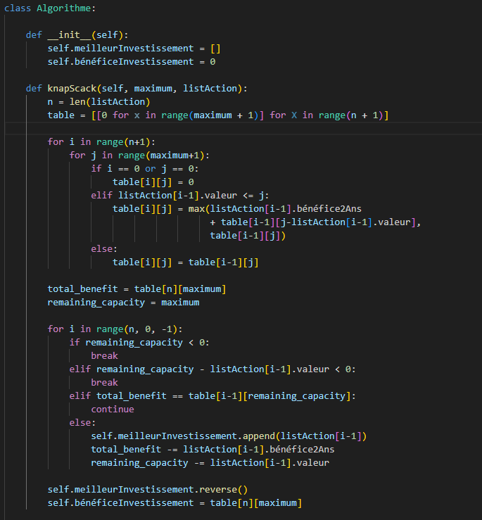
Algorithme choisi
KnapSack
A
AB
A
B
B
B
C
ABC
AB
AC
A
C

Slide 14
Comparaison des algorithmes
 | Forcebrute | Optimisation | knapSack
Notation Big O | O(υn(n!/(n-k)!)) |  | O(nW)
Temps de traitement | 3.11349 Secondes | 0.06899 Seconde | 0.001998 Seconde
Résultat | 10/498/99,08 | 10/498/99,08 | 10/498/99,08
Ratio | 19,89 % | 19,89 % | 19,89 %
Pic d'utilisation Mémoire* | 340.348775 MB | 0.040147 MB | 0.22897 MB
*tracemalloc
Notes:
K éléments dans une liste de n éléments
Kanap n élémentrs et W poids

Slide 15
Comparaison des algorithmes liste 1
 | Robin | Eric
Temps de traitement | Xxxxxxxx Seconde | 13.100591 Seconde
Résultat | 1/498.76/196.61 | 22/499.95/198.5425
Ratio | 39,41 % | 39,71 %
Pic d'utilisation Mémoire* | Xxxxxxxx MB | 444.475291 MB
*tracemalloc

Slide 16
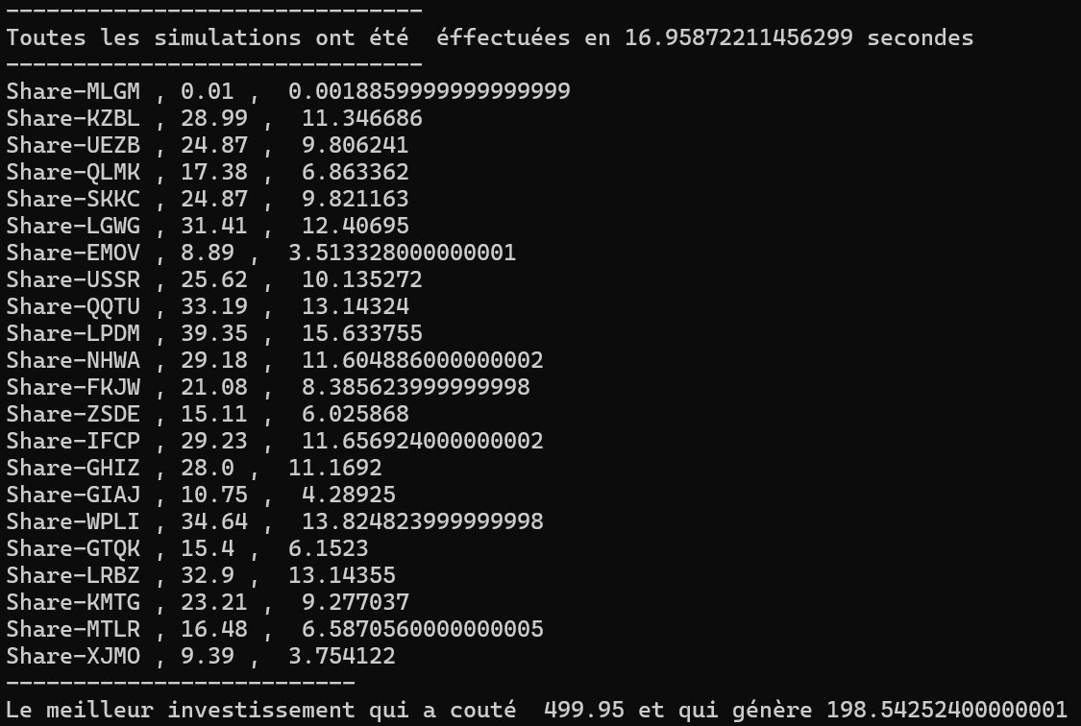
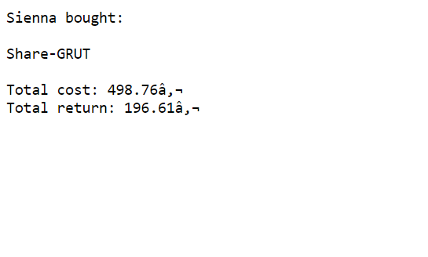
Comparaison des algorithmes liste 1

Slide 17
Comparaison des algorithmes liste 2
 | Robin | Eric
Temps de traitement | xxxxxxxx Seconde | 7.30569 Seconde
Résultat | 18/489.24/193.78 | 20/499,9/197,95
Ratio | 39,60 % | 39,59 %
Pic d'utilisation Mémoire* | xxxxxxxx | 256.49242 MB
*tracemalloc

Slide 18
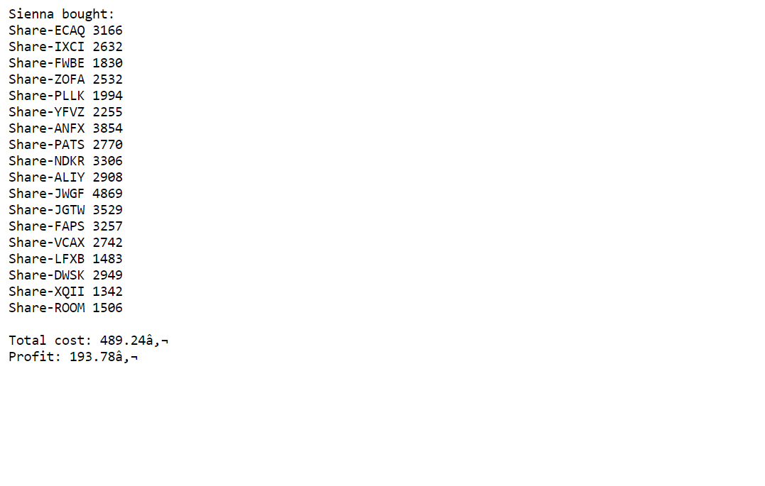
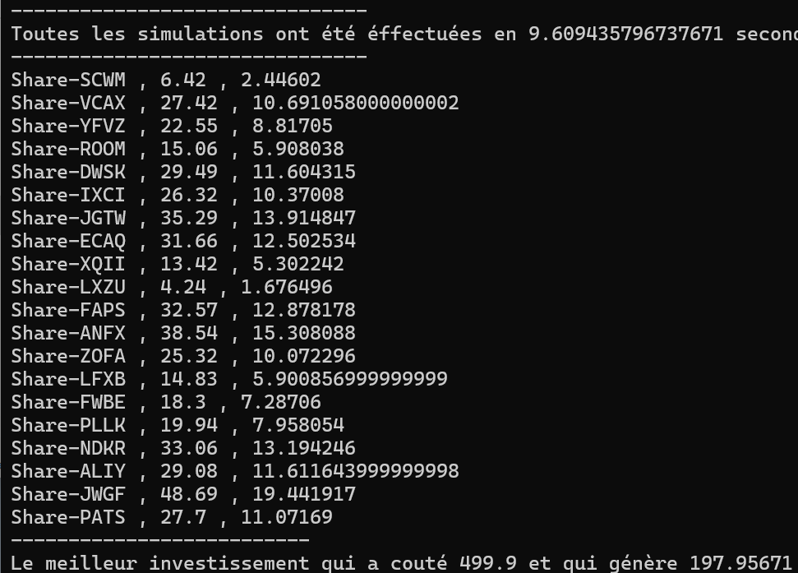
Comparaison des algorithmes liste 2

